Slide 1
Créer et organiser
les schémas
Créer et organiser les schémas

Slide 2
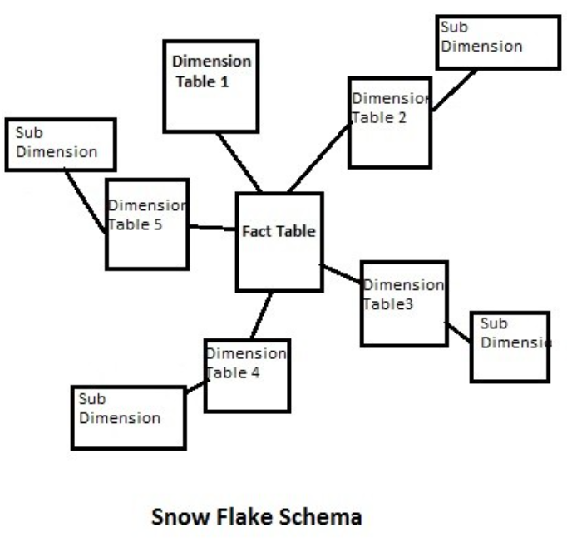
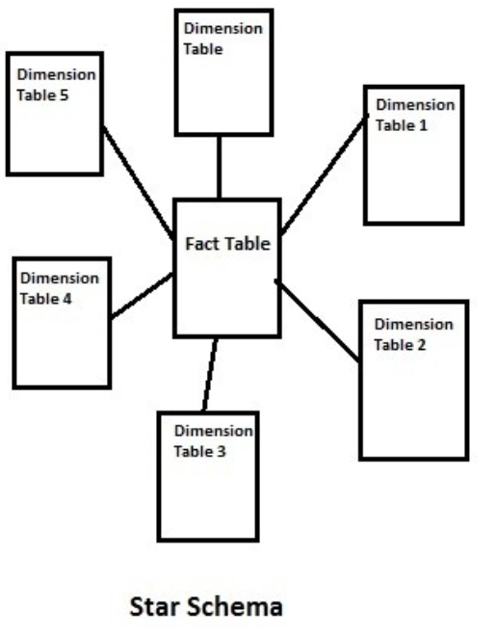
Créer et organiser les schémas
Note : Ce laboratoire utilise le fichier lab2.xlsx dans le modèle Sales Model
Objectif : Transformer le schéma du modèle de Inmon (schéma en flocon) vers Kimball (schéma en étoile)

Slide 3
Créer et organiser les schémas
Chargez les données dans Power BI Desktop.
Implémentez le schéma en étoile (Kimball Approach) en s'assurant que FactSales est
directement connecté à
DimProduct
DimCustomer
DimDate
Dés normalisez toutes les tables de dimension (ex. DimProduct doit inclure DimCategory).

Slide 4
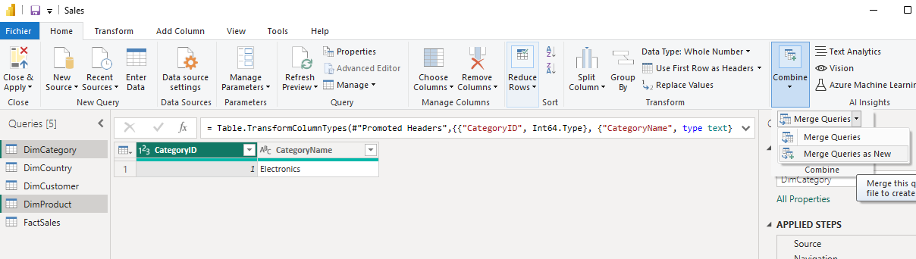
Créer et organiser les schémas
Dés normalisez toutes les tables de dimension (ex. DimProduct doit inclure DimCategory).

Slide 5
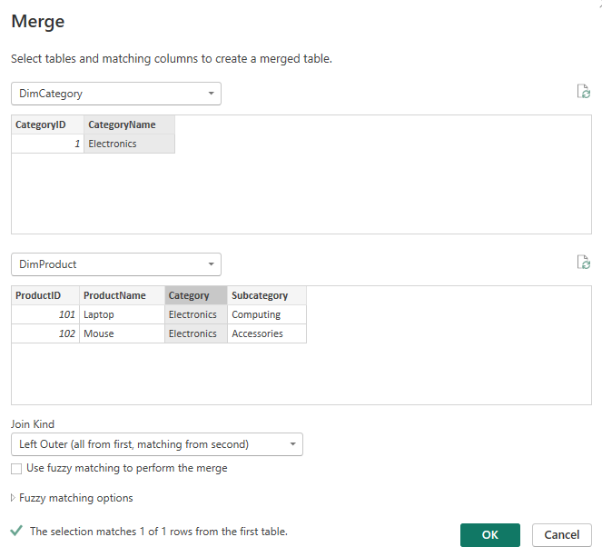
Créer et organiser les schémas
Sélectionnez "CategoryName" depuis DimCategory et "CategoryColumn" depuis DimProduct.

Slide 6
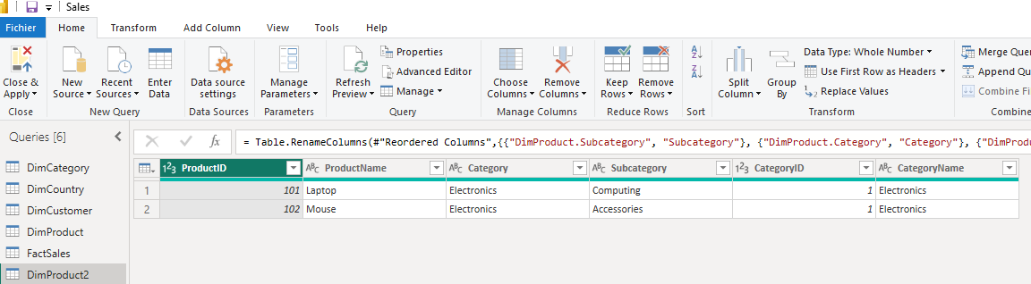
Créer et organiser les schémas
Créez, nettoyez et reformatez une nouvelle table DimProduct2 dans Power Query Editor.

Slide 7
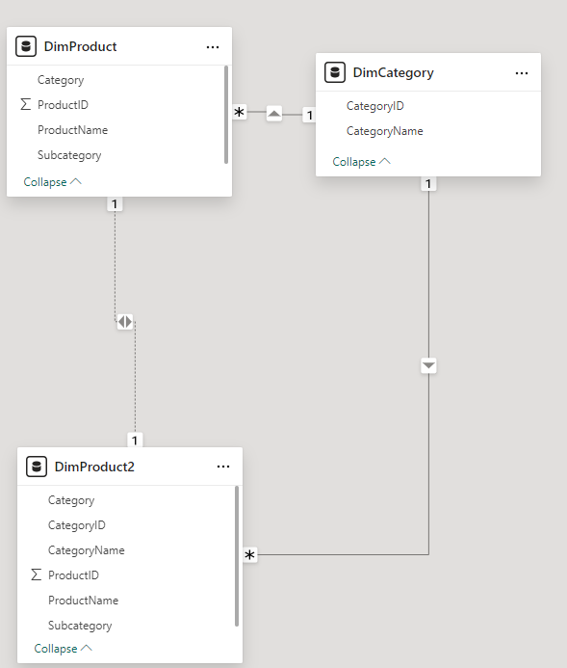
Créer et organiser les schémas
Supprimez les relations existantes, si elles existent.

Slide 8
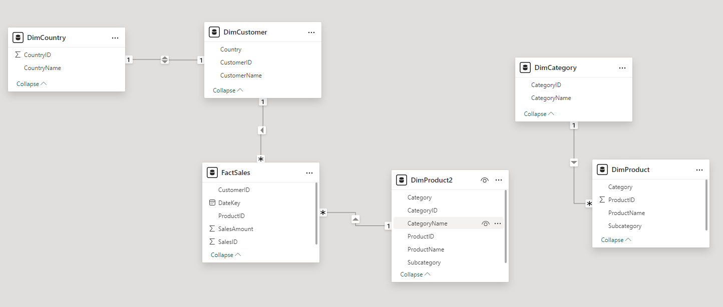
Créer et organiser les schémas
Établissez la relation entre DimProduct2 et FactSales en faisant glisser ProductID de FactSales vers DimProduct2.

Slide 9
Créer et organiser les schémas
Fusionnez DimCustomer et DimCountry pour générer DimCustomer2.

Slide 10
Créer et organiser les schémas
Restructurez DimCustomer2 de la même manière que les autres dimensions.

Slide 11
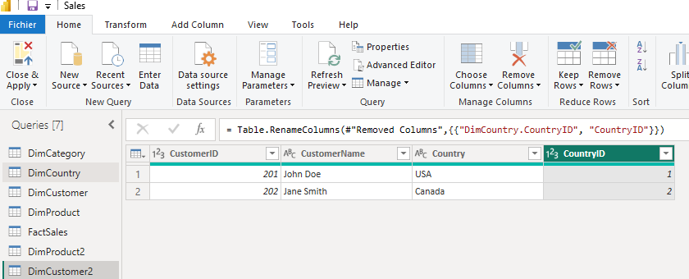
Créer et organiser les schémas
Restructurez DimCustomer2 de la même manière que les dimensions précédentes

Slide 12
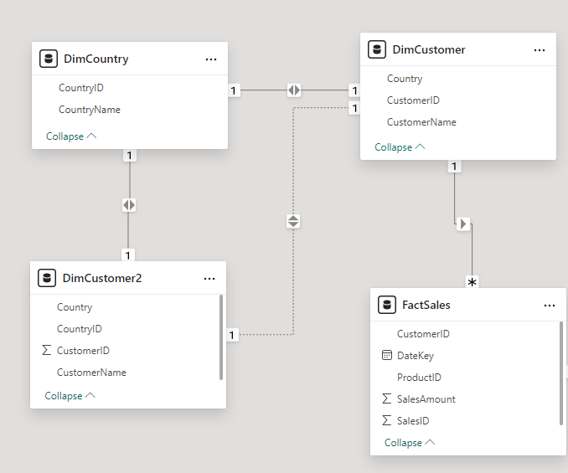
Créer et organiser les schémas
Supprimer les relations si elles existent

Slide 13
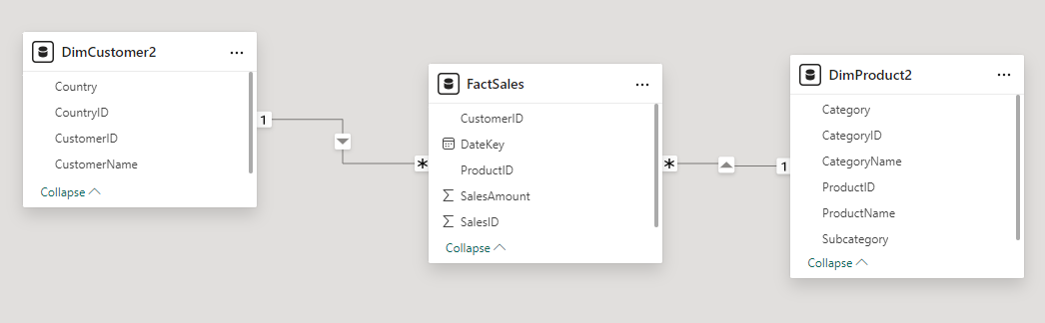
Créer et organiser les schémas
Maintenant, établissons une nouvelle connexion entre DimCustomer2 et FactSales
en faisant glisser CustomerID de FactSales vers DimCustomer2, c'est le schéma en étoile de Kimball.

Slide 14
Merci
Merci

